Slide 1
㕁㦘㰡 㗅㑍㙽㨞㔻㛺㖻
§3.1 㗅㛺㖻㔻㙔㡾
§3.2 㞗㬅㛺㖻㔩㟂
§3.3 㞗㬅㛺㖻㘐㦺
䍤
䈻
㺖
§3.4 㝀㫧㙽㨞㔻㘺㜬㔭㨞
䍤
䈻
㺖

Slide 2
§3.1 㗅㛺㖻㔻㙔㡾
㭎㐃㗅㛺㖻㔻㔩㮮
㖎㐃㗅㛺㖻㔻㫝㰻
㦘㐃㗅㛺㖻㔻㜘㧒
䍤
䈻
㺖
䍤
䈻
㺖

Slide 3



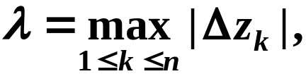


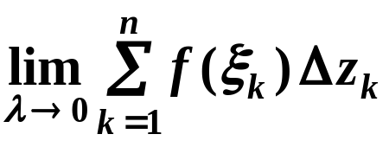

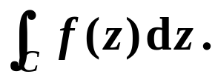
㭎㐃㗅㛺㖻㔻㔩㮮
y
b
㔩㮮䶫䶬
㧞 C 㪈㭎㩍㺶㻷㔻㛾㔣䆏㫫㐂
㤆㗉㫗
C
z_{n}
P 46
㒦 a 㔟 b ，
㙽㨞 㯹 C 㦚㭼㔩㮮㐂
ξ_{k}
z_{k}
定义
a
z_{k −1}
3.1
(1) 㛜䆏㫫 C 㥷㭶㙿㖻㐅
z₀
x
䍤
䈻
㺖
㜚
(2) 㯹㠙㙀㻩㕫 㦚㐂㥷㤌㭎㔷
㥧 㒶㯹
㐁㐿㭚㟁 C 㔻㙿㖻㚋 㔻㫹㤌㐇
㐂
䍤
䈻
㺖
㯱㓊㯧㪈 㮨䆏㫫 C 㔻㛺㖻㐂
㜚㪈
㛔㔷㧤㠗

Slide 4
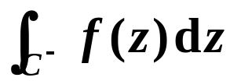
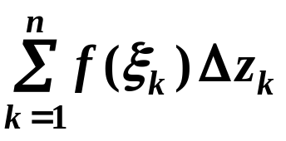

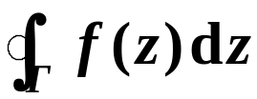



㭎㐃㗅㛺㖻㔻㔩㮮
y
b
C
C
z_{n}
㛔㔷㧤㠗㐅
⁻
z₀
z_{k}
ξ_{k}
z_{k −1}
(1)
㑣㧎㮨 C 㔻㗓㗉㫗㛺㖻㐆
a
z_{k −1}
z_{k}
z₀
㭐㮨 C 㔻㐁㰓㐇㗉㫗㛺㖻㫩㑝㐂
z_{n}
x
㮂㮺㤴㚋㦺 㯣㔻
䍤
䈻
㺖
㯻㟜
㖿㚃㐂
㒦㖐㜊㘢㭔㖿㚃㐆
(2)
㑣㧎㮨㑭䆏㫫 㛺㖻㐆
㓆㧀㐂㥟㘢 㠛㭼㰇㔩㗉㫗㐂
㯱㮨㑭䆏㫫㦼㮌㔩㔻
䍤
䈻
㺖
㰓㫗㐁㜶㡨㧀㱃㗉㫗㐇㜤㚗㛺㖻㐆
㫝㰻

Slide 5
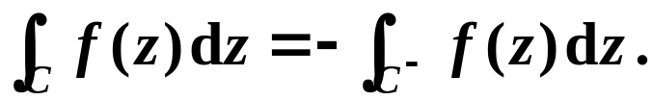
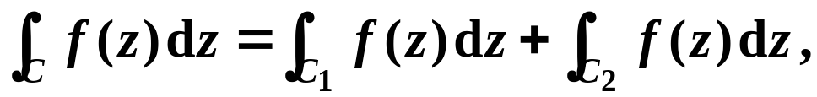

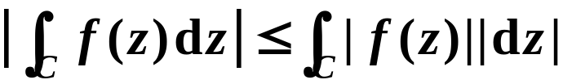
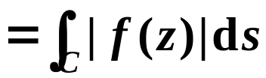

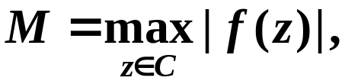
㖎㐃㗅㛺㖻㔻㫝㰻
P 49
(1)
(2)
(3)
䍤
䈻
㺖
㤆㯣㐂
(4)
㤆㯣㐂
䍤
䈻
㺖
㕁㭎㟊䆏㫫㛺㖻
L 㪈䆏㫫 C 㔻㻩㓘㐆
㝌㞶

Slide 6
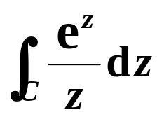
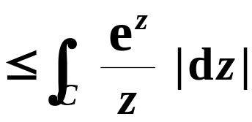
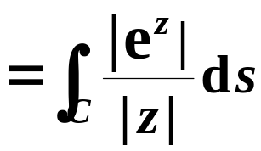
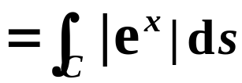
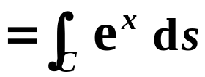

㞶
㙊㜘
㔻㡅㔻㭎㙀㦚㛴㐂㤆㯣 C 㥟㩅㦼㧎㐆
y
㝀
i
C
x
−1
1
䍤
䈻
㺖
䍤
䈻
㺖
㝌㞶

Slide 7
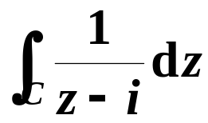





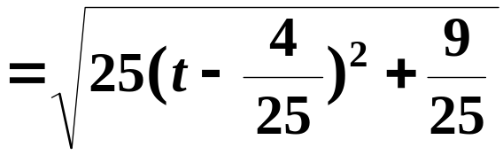
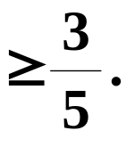
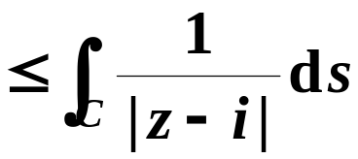
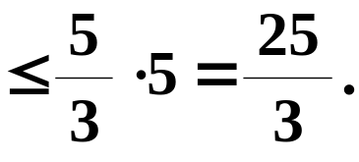
㞶
㙊㜘
㔻㡅㔻㭎㙀㦚㛴㐂㤆㯣 C 㥟㩅㦼㧎㐆
P 50 例 3.4
y
㝀
䆏㫫 C ：
4
C
i
3
x
䍤
䈻
㺖
䍤
䈻
㺖
㝌㞶㰷㠗㩗

Slide 8
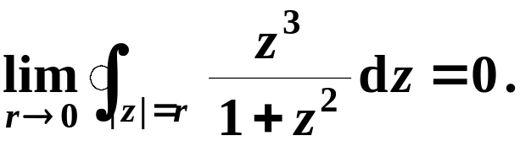


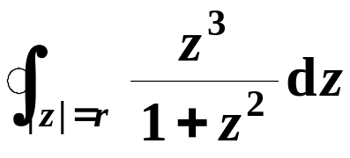
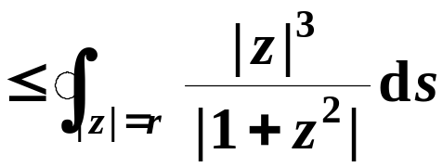

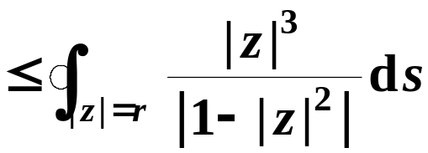
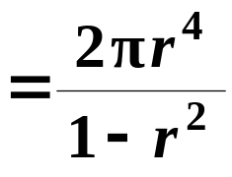

㞶
㧢㰷
P 50 例 3.5
㰷
㐿㗇㧞
䍤
䈻
㺖
㜶
䍤
䈻
㺖
㗅㛺㖻㔻㜘㧒

Slide 9
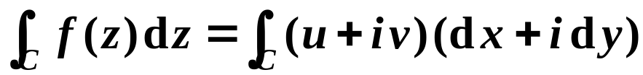
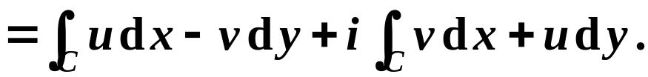


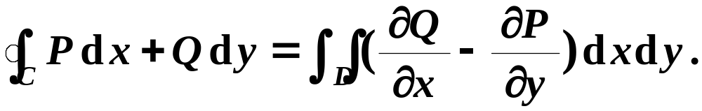

㦘㐃㗅㛺㖻㔻㜘㧒
㗉㗡㭎 㚁㪈㕁㖎㟊䆏㫫㛺㖻
P 47 定理 3.1
㐁㩡㔭?㐇
㜤㭎㑛㝳㚁㪈㔩㛺㖻㚑㰯㖎㓖㛺㖻㐆
䍤
䈻
㺖
䋆㫋
㘦㟨㐁Green㐇㘐㦺
㧞 D 㪈㔣㟤㮾㐂㑥㛴 C 㖻㕫㺶㻷㐂
㙽㨞
则
㯹 㦚㔻㣕㔭㨞㟤㬭㐂
䍤
䈻
㺖

Slide 10


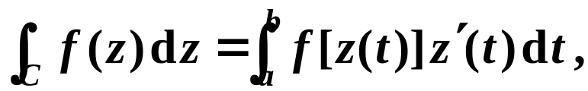

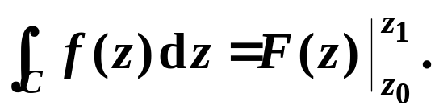
㦘㐃㗅㛺㖻㔻㜘㧒
㗉㗡㖎 㰙㛦㚁㪈㔩㛺㖻
P 47
㧞䆏㫫
㯱
㤆㯣㐂
䍤
䈻
㺖
㗙
㤆㩇㗉㗡
㗙
㤆㩇㗉㗡㐁㚇㠩㔻㰡㜐㜾㨌㐇
㟠㮀㭠㙽㨞㜘㧒㐂㜶
㟠㮀㞗㬅㛺㖻㘐㦺㐃㘺㜬㔭㘐㦺㜘㧒㐆
䍤
䈻
㺖
㟠㮀㟮㨞㜘㧒㐆
㝌㞶

Slide 11
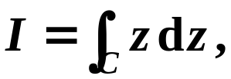








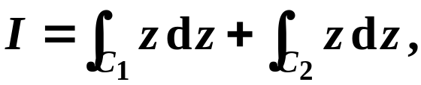
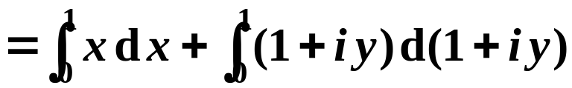
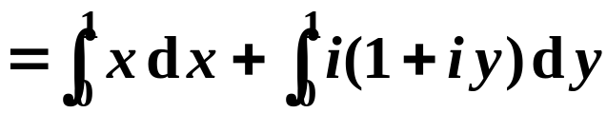
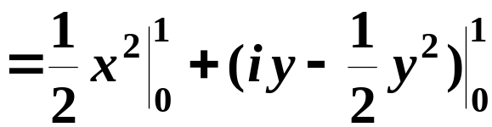

㞶
㜘㧒
㤆㯣 C 㪈㐁㥟㩅㐇㐅
P 49 例 3.3
㫏㘠
(1)
(2)
(3)
y
i
C₄
㝀
(1) 䆏㫫 C₁ 㔻㗉㓌㪈
C₃
C₂
䆏㫫 C₂ 㔻㗉㓌㪈
C₁
1
x
䍤
䈻
㺖
䍤
䈻
㺖

Slide 12

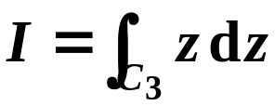
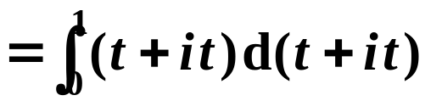
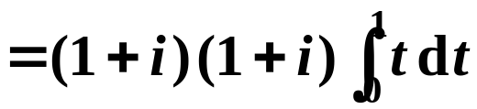
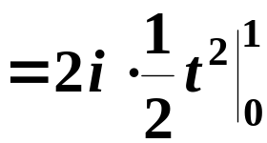
㞶
㜘㧒
㤆㯣 C 㪈㐁㥟㩅㐇㐅
P 49 例 3.3
㫏㘠
(1)
(2)
(3)
y
i
C₄
㝀
(2) 䆏㫫 C₃ 㔻㗉㓌㪈
C₃
C₂
C₁
1
x
䍤
䈻
㺖
䍤
䈻
㺖

Slide 13


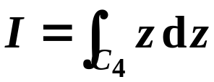
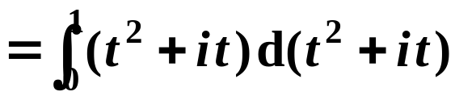
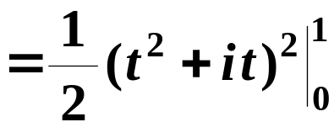
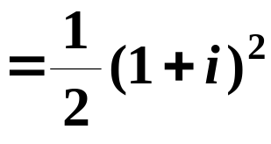
㞶
㜘㧒
㤆㯣 C 㪈㐁㥟㩅㐇㐅
P 49 例 3.3
㫏㘠
(1)
(2)
(3)
y
i
C₄
㝀
(3) 䆏㫫 C₄ 㔻㗉㓌㪈
C₃
C₂
C₁
1
x
䍤
䈻
㺖
䍤
䈻
㺖
㝌㞶

Slide 14


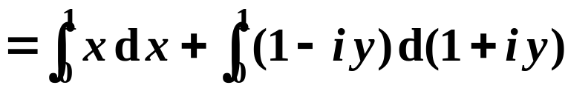
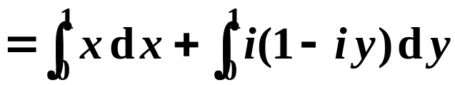
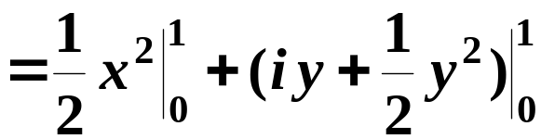

㞶
㜘㧒
㤆㯣 C 㪈㐅
(1)
(2)
P 48 例 3.1
修改
y
㝀
(1) 䆏㫫 C₁ 㔻㗉㓌㪈
i
C₃
䆏㫫 C₂ 㔻㗉㓌㪈
C₂
C₁
1
x
䍤
䈻
㺖
䍤
䈻
㺖

Slide 15
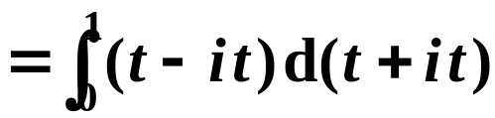
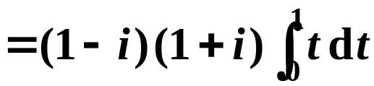
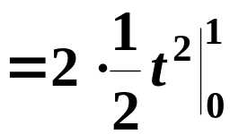

㞶
㜘㧒
㤆㯣 C 㪈㐅
(1)
(2)
P 48 例 3.1
修改
y
㝀
(2) 䆏㫫 C₃ 㔻㗉㓌㪈
i
C₃
C₂
C₁
1
x
䍤
䈻
㺖
䍤
䈻
㺖
㱙㮐㞶㯽

Slide 16












▲
㞶
㜘㧒
㤆㯣㐂C 㪈
n 㪈㱑㨞㐆
P 48 例 3.2
㝀
䆏㫫 C 㔻㒰㨞㗉㓌㪈
y
r
θ
C
䍤
䈻
㺖
㔳 㧀㐂
x
㔳 㧀㐂
䍤
䈻
㺖
㰕 㓆㞶㔻㜊㘢㗛㒺㱙㮐 !

Slide 17

䍤
䈻
㺖
䍤
䈻
㺖
……
放松一下吧 !

Slide 18











㗙㐅
㗅㛺㖻㚁㪈㕁㖎㟊䆏㫫㛺㖻㔻㘐㦺㩡㔭
y
(1)
㥟㩅
b
C
z_{n}
㧞㙽㨞 㯹 C 㦚㟤㬭㐂
ζ_{k}
z_{k−1}
㯱 㭔㯹 C 㦚㟤㬭㐄
a
z_{k}
z₀
㮂
㭼
x
䍤
䈻
㺖
㔳 㧀㐂
㜚
㯱
䍤
䈻
㺖

Slide 19




㗙㐅
㗅㛺㖻㚁㪈㕁㖎㟊䆏㫫㛺㖻㔻㘐㦺㩡㔭
䍤
䈻
㺖
㛜㦚㦺㟦㔿㤌㛬㫽㐁㜶㞴 㐇㐂㕛
䍤
䈻
㺖

Slide 20






㗙㐅
㗅㛺㖻㚁㪈㕁㖎㟊䆏㫫㛺㖻㔻㘐㦺㩡㔭
(2)
㯱
㧞䆏㫫
䍤
䈻
㺖
䍤
䈻
㺖
㜶
㐁㗕㚡㐇

Slide 21
䍤
䈻
㺖
䍤
䈻
㺖
……
放松一下吧 !

